Slide 1
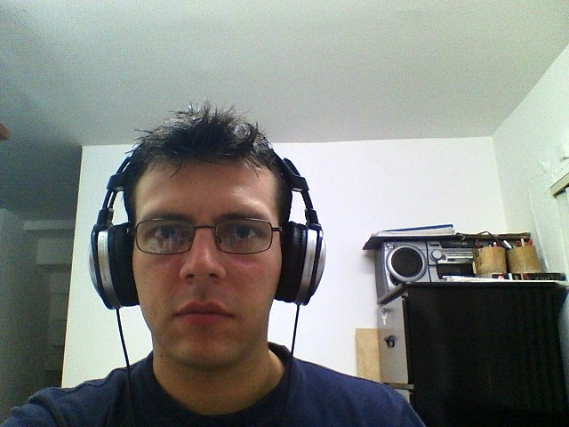
HELLO.....THAT'S ME!!!

Slide 2
Soy Alejandro Rodas Vásquez
Docente de Programación III y IV
Egresado de la Universidad Católica de Pereira como Ingeniero de Sistemas y Telecomunicaciones
MsC en Ingeniería de Sistemas y Computación
Experiencia en el ámbito empresarial como Desarrollador de Software
Desde los 19 años Programando y me encanta!!
Y.....así era mi vida antes de Estudiar en Profundidad POO

Slide 3

Compilar...Compilar....Compilar!!!
Pero aunque no lo crean....Programar en DIVERTIDO!!!

Slide 4


He programado en:

Slide 5

Pero......
Deberían intentarlo

Slide 6
Pertenezco al Grupo de Investigación de Inteligencia Artificial (GIA)
Mis Áreas:
Programación Web (RoR)
Arquitectura de Software
Diseño y Ejecución de Proyectos de Investigación
Iniciando mi viaje en Data Science

